Slide 1
Óptimos negócios com Epages 6.14.3

Slide 2
Agenda
Apresentação epages 6.14 Andreas Huber, Viamodul / Lojas-na.net
SEO sem violar as regras do Google Andreas Huber
Técnicas de marketing com newsletters Luis Neto, inesting
Convidado especial: Armando Fernandes, Business Coach

Slide 3
6.14.3

Slide 4
Produtos
Encomendas
Comentário à Encomenda

Slide 5
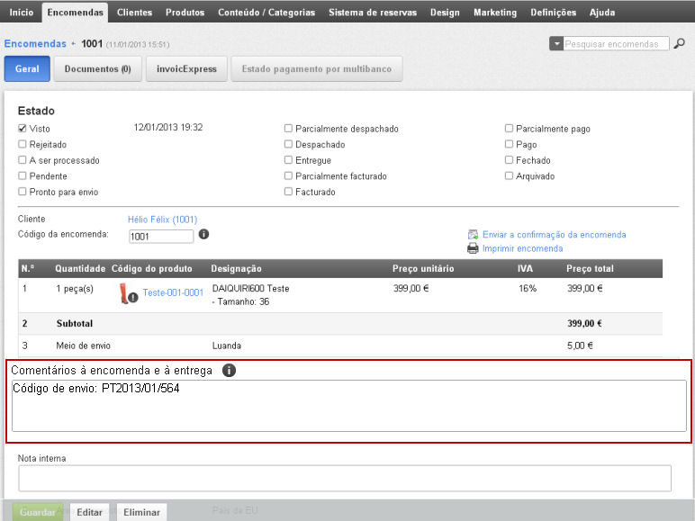

Slide 6
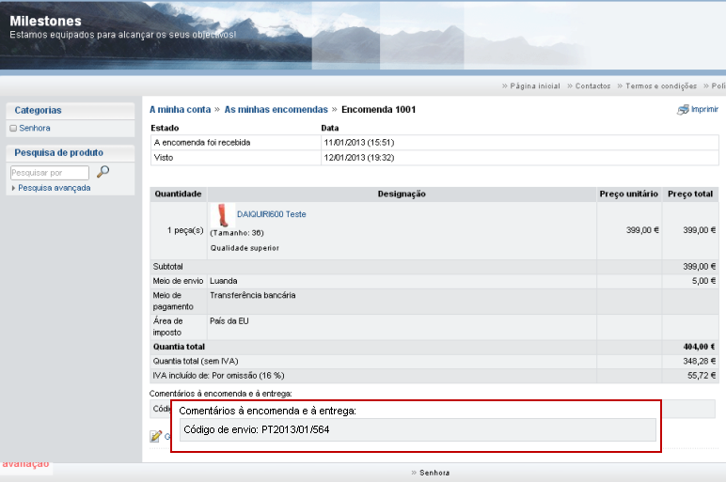
Comentário à encomenda

Slide 7
Produtos
Listagem de Produtos

Slide 8
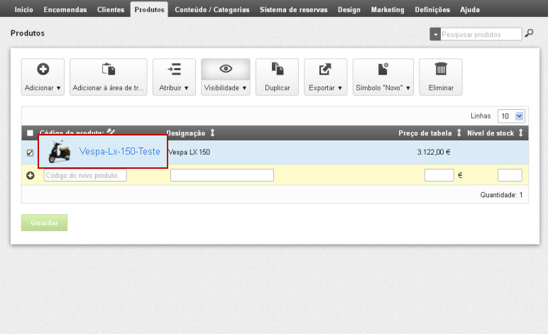

Slide 9
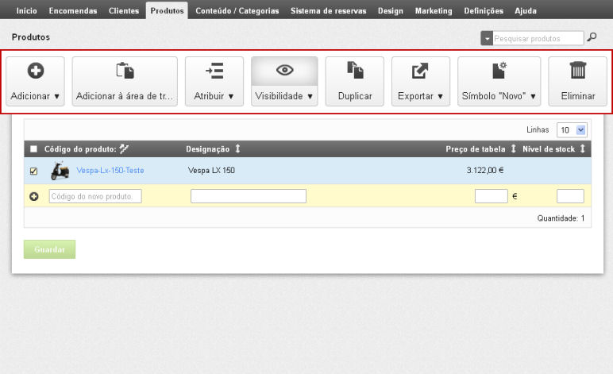

Slide 10
Produtos
Ficha do Produto

Slide 11
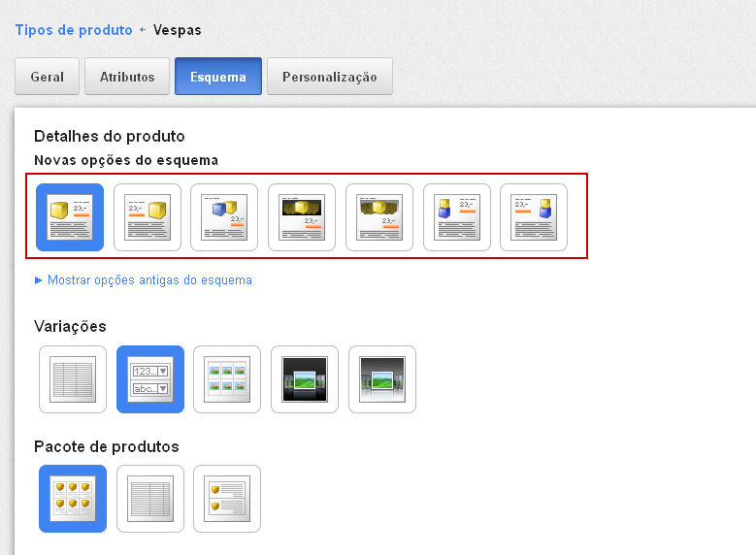

Slide 12
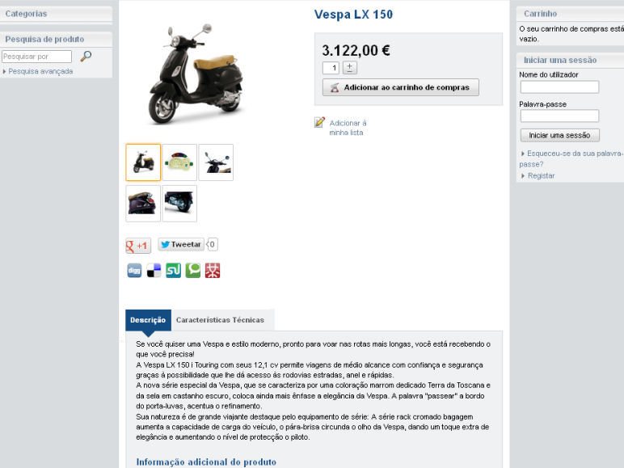

Slide 13
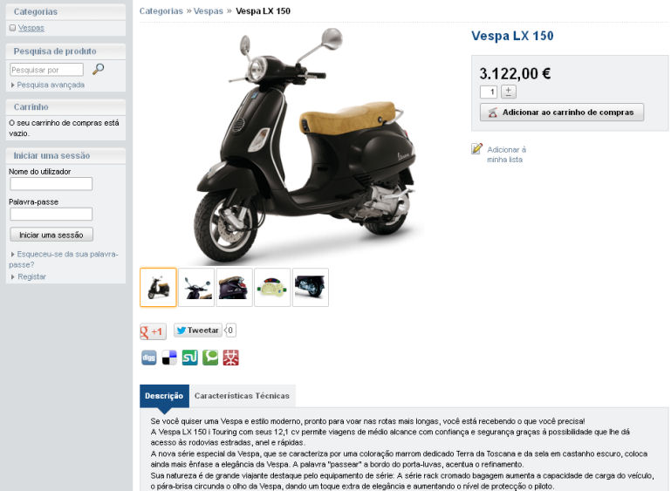

Slide 14
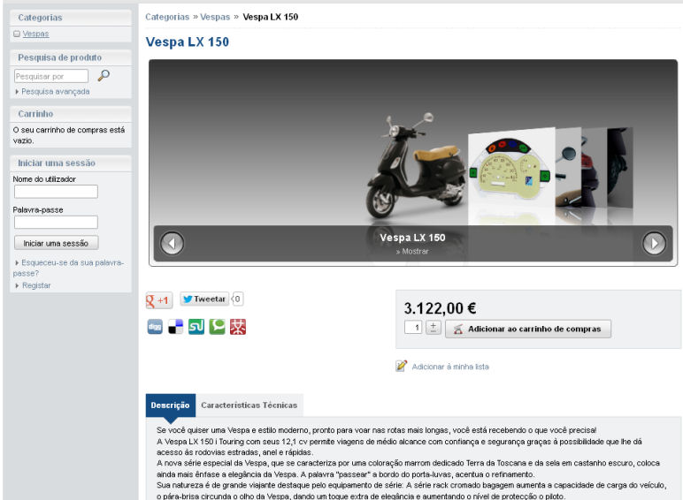

Slide 15
Produtos
Descrição & Atributos do Produto

Slide 16
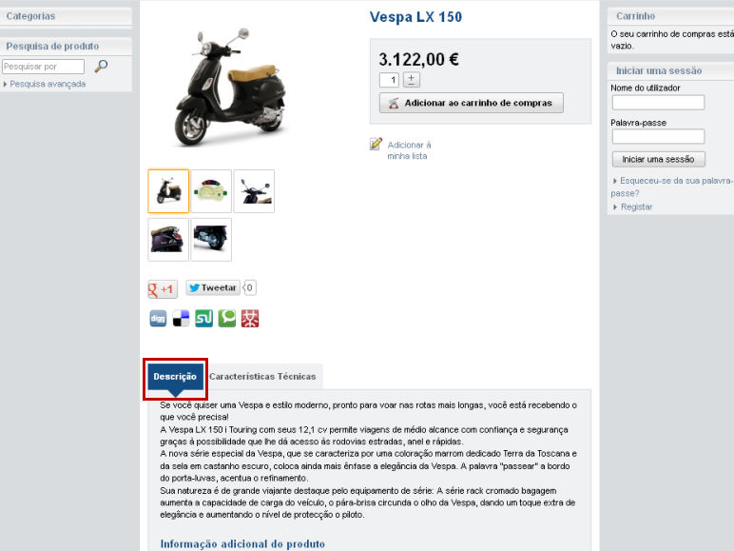

Slide 17
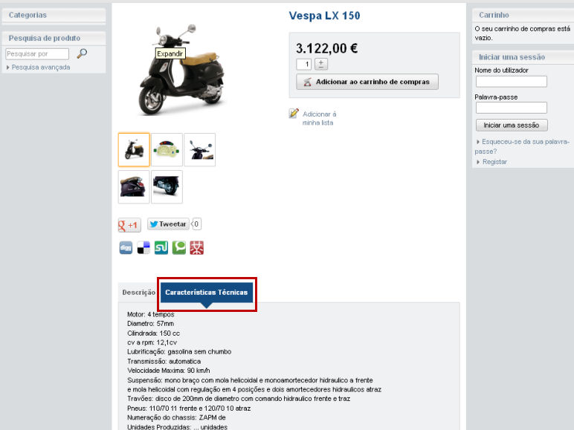

Slide 18
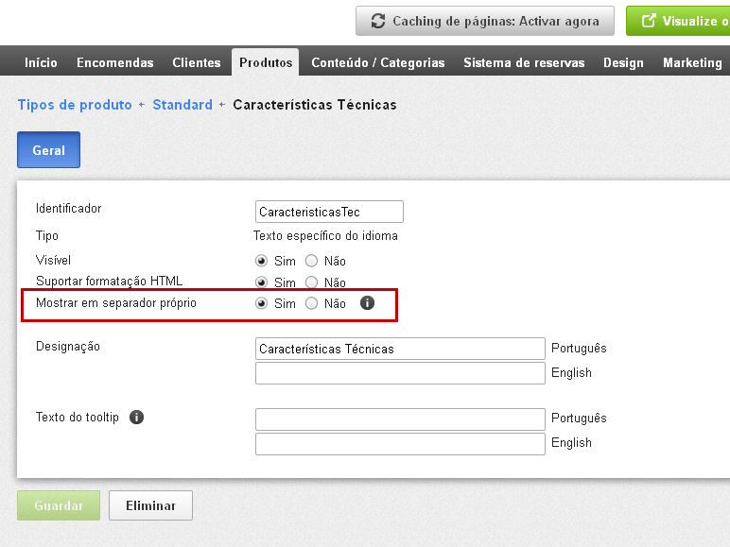

Slide 19
Produtos
Produtos Personalizáveis

Slide 20
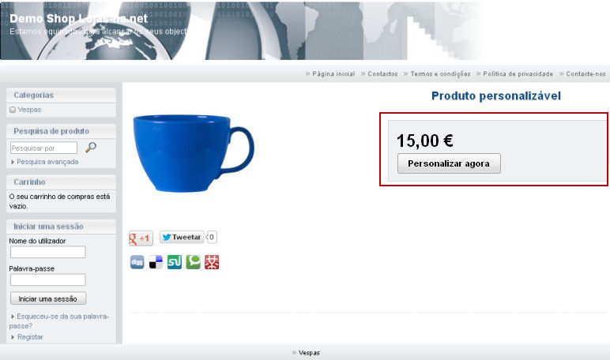

Slide 21
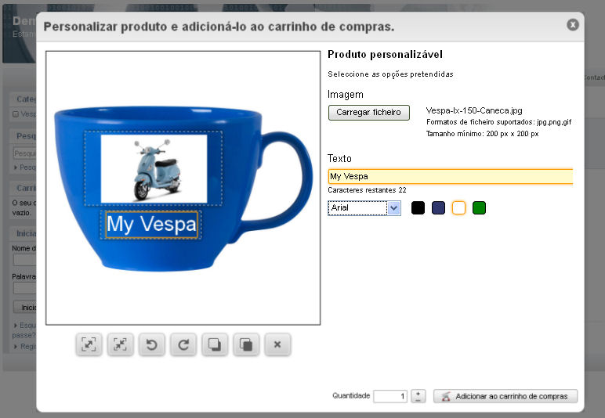

Slide 22
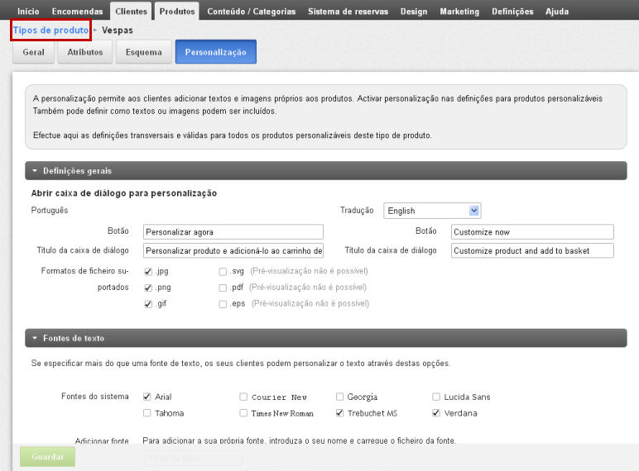

Slide 23
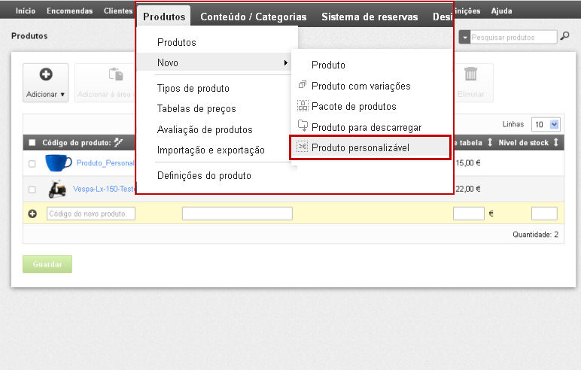
Criar um produto personalizável

Slide 24
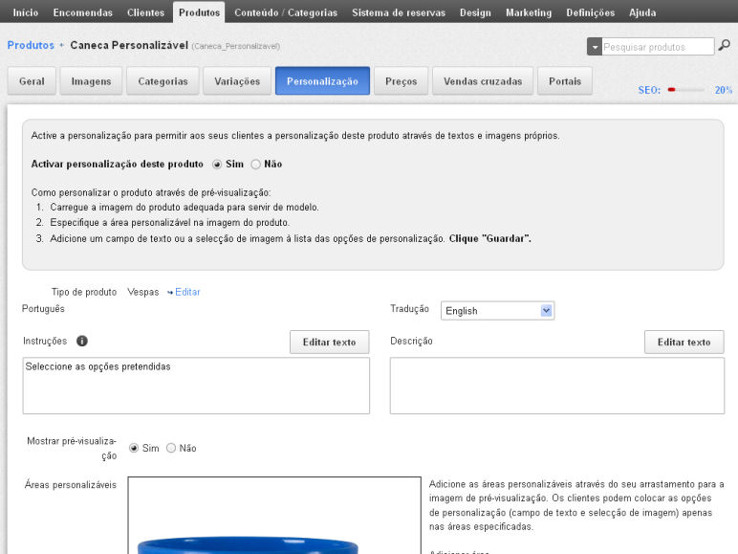

Slide 25
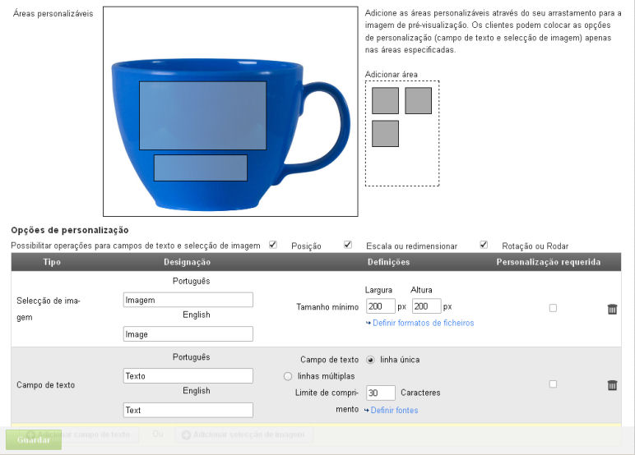

Slide 26
Conteúdo / Categorias
Galeria de Imagem

Slide 27
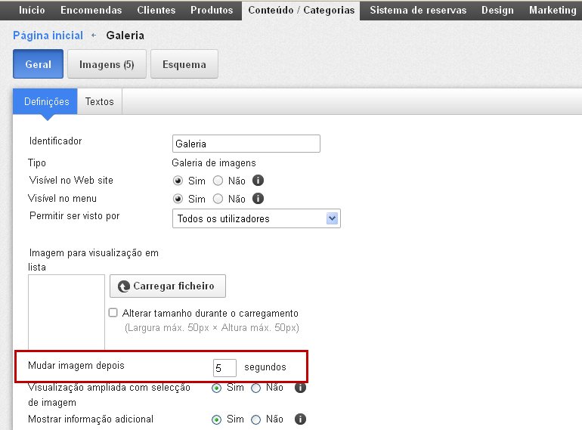

Slide 28
Marketing

Slide 29
Marketing
Criar ficheiros de exportação para portais

Slide 30
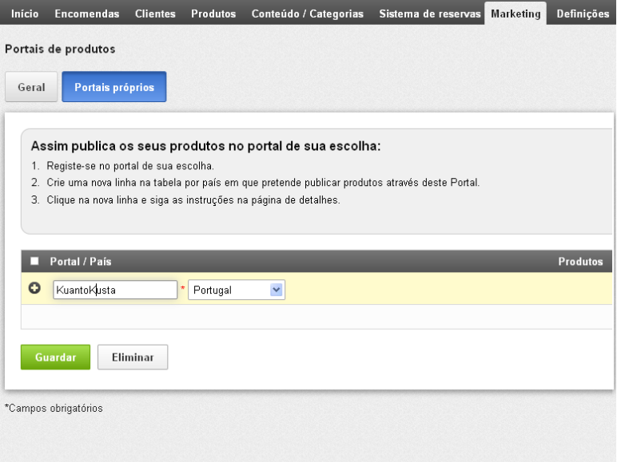

Slide 31
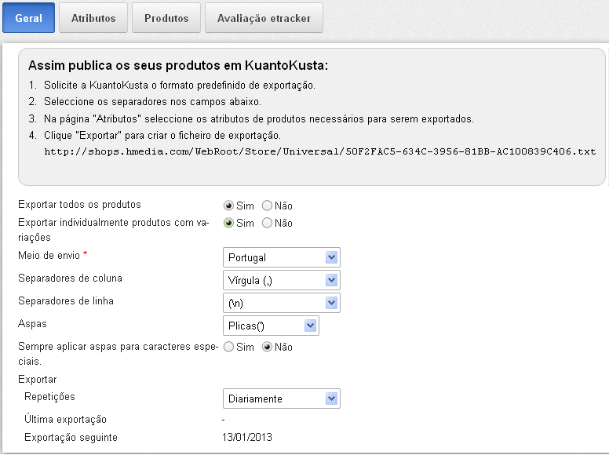

Slide 32
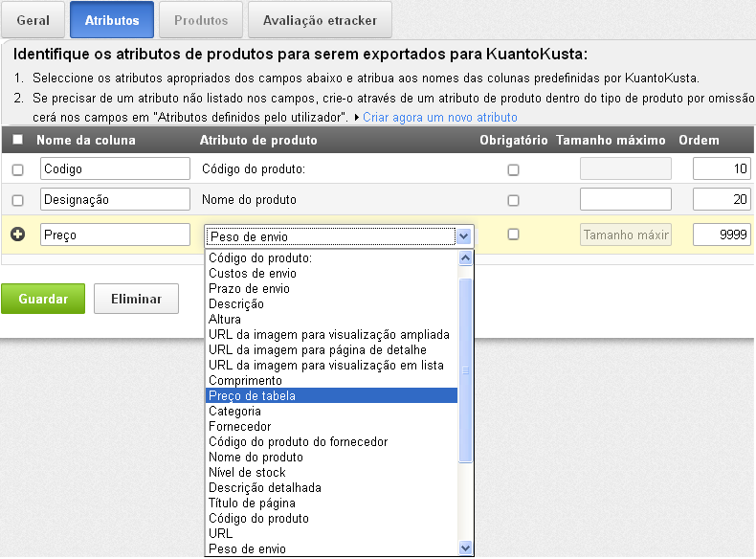

Slide 33
Definições

Slide 34
Definições
Acesso ao serviço para técnicos de apoio

Slide 35
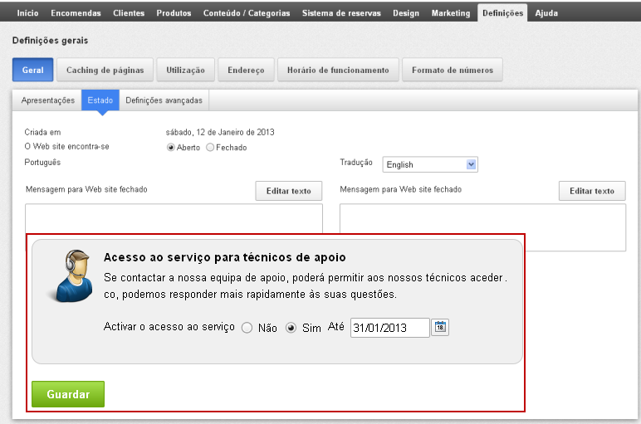

Slide 36
Definições
Formato de Números para Documentos

Slide 37
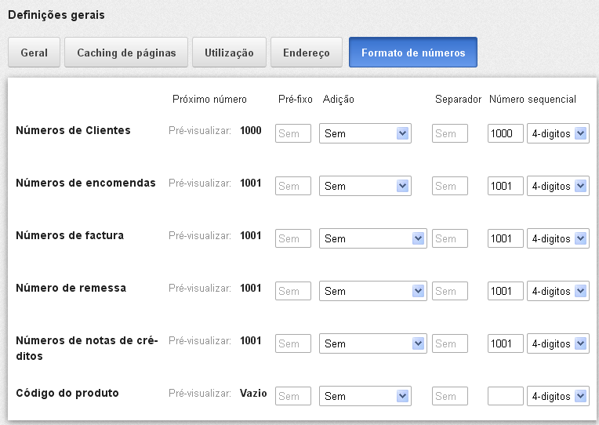

Slide 38
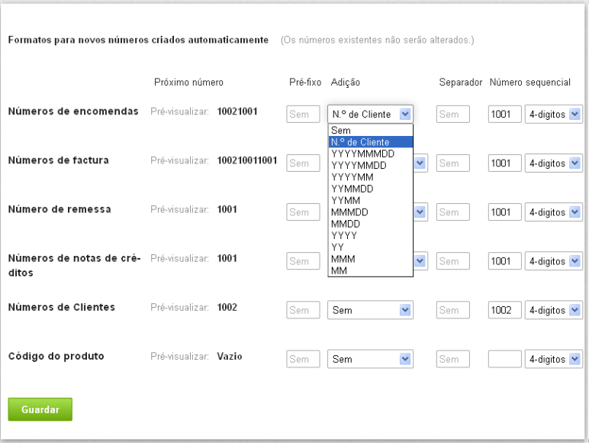

Slide 39
Definições
Definições de Produto

Slide 40
Definições
Número de Stock de Produto

Slide 41
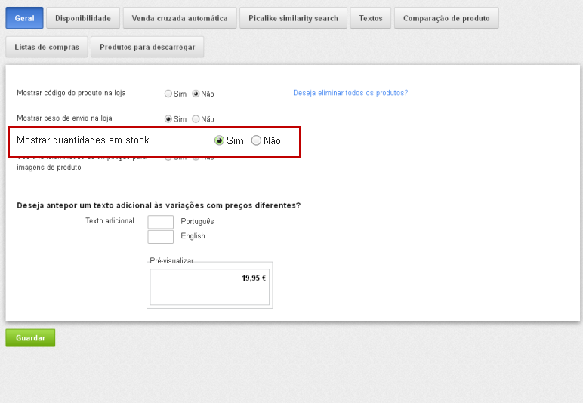

Slide 42
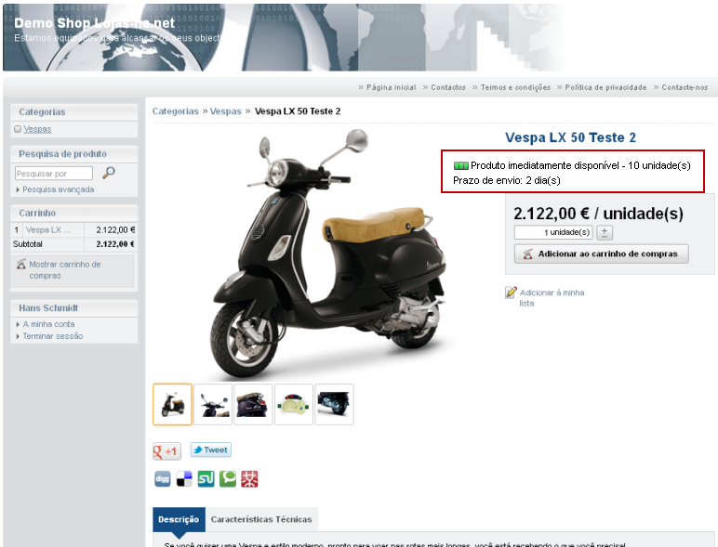

Slide 43
Definições de Produto
Configuração de imagens (Slideshow e tamanho)

Slide 44
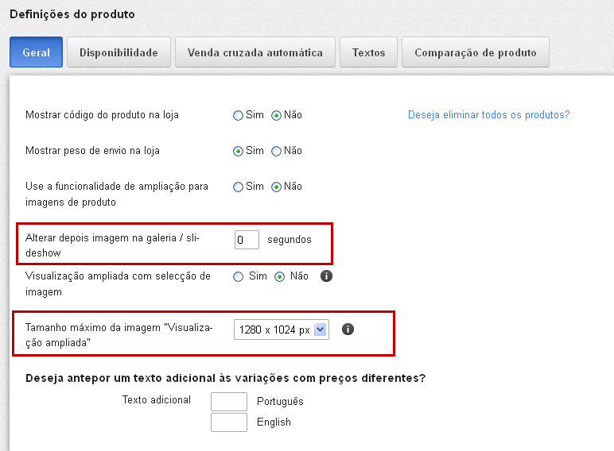

Slide 45
Definições
Disponibilidade de Produto

Slide 46
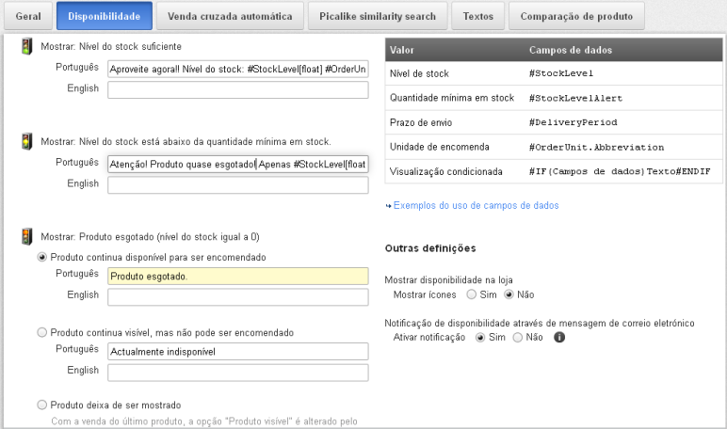

Slide 47
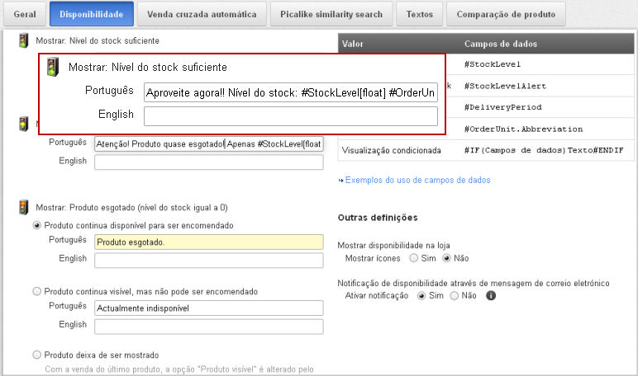

Slide 48
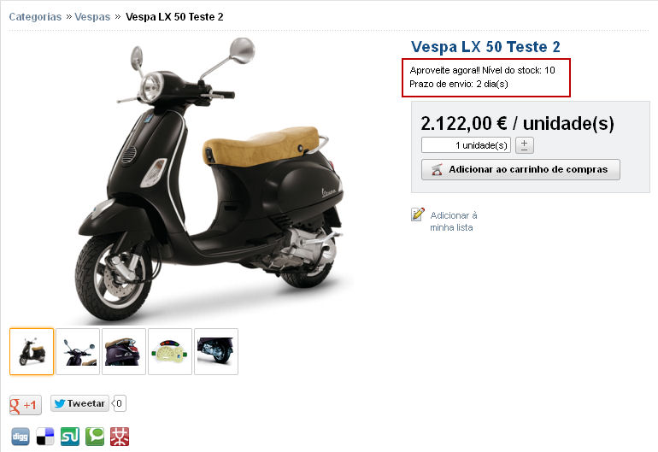

Slide 49
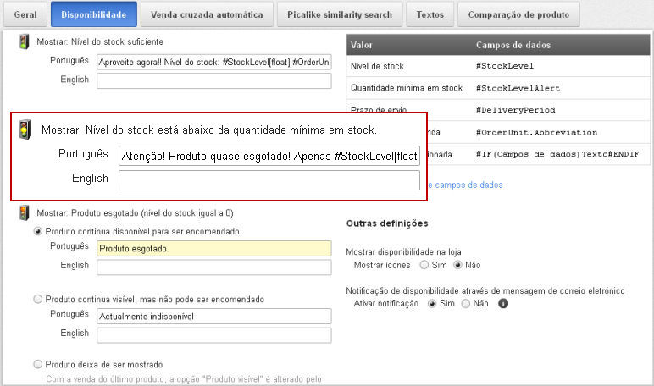

Slide 50
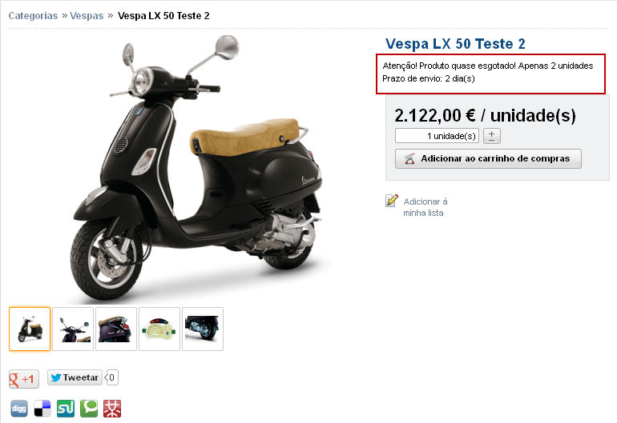

Slide 51
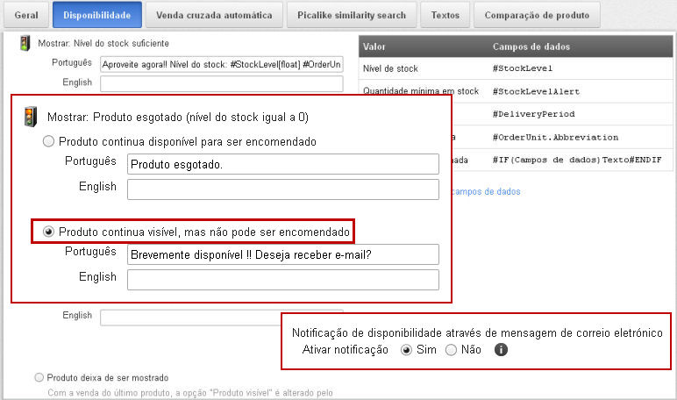

Slide 53
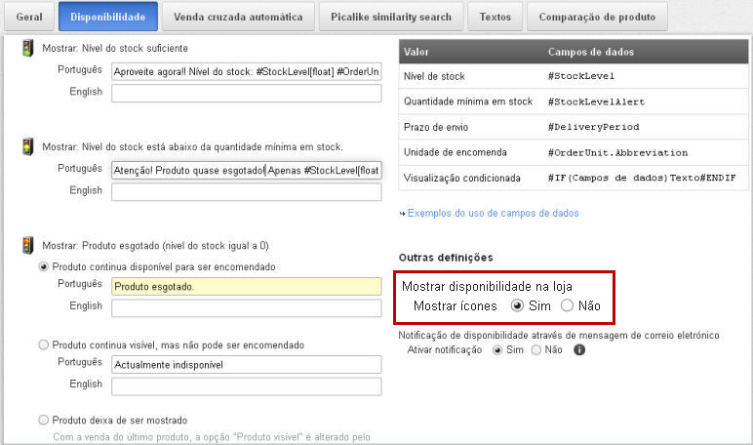

Slide 55
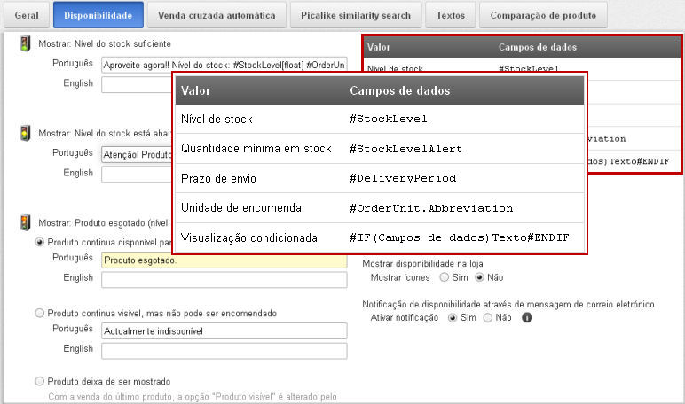

Slide 56
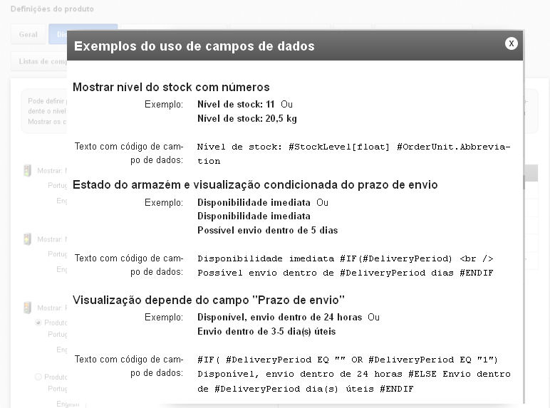

Slide 57
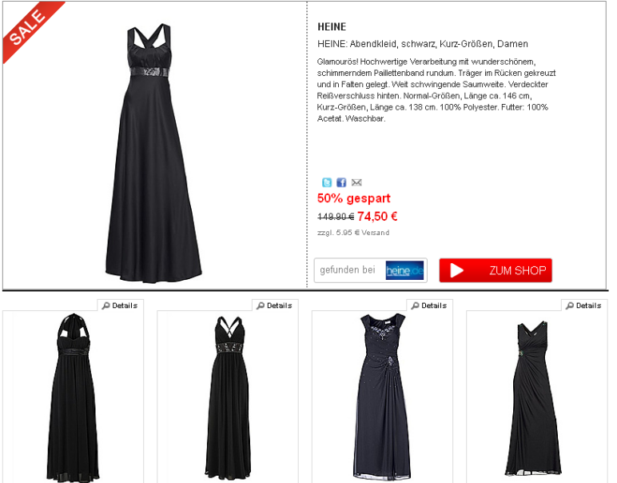
Definições

Slide 58
Pesquisa por imagens semelhantes
Abrange cores
Simula a lógica de um funcionário
Número de imagens indexadas recomendado: Superior a 500

Slide 59
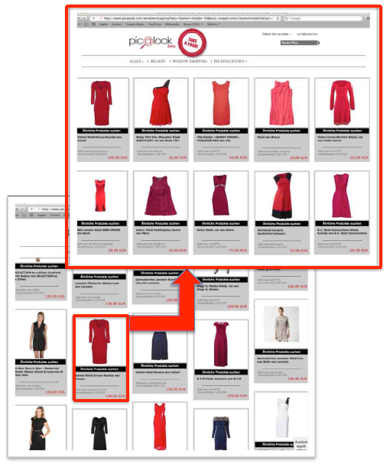
PICALIKE SIMILARITY SEARCH

Slide 60
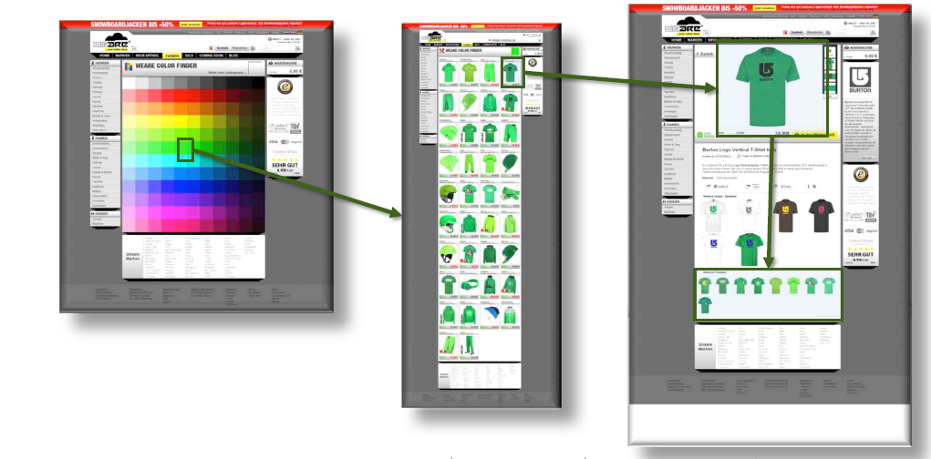
PICALIKE COLOR SEARCH / FILTER

Slide 61
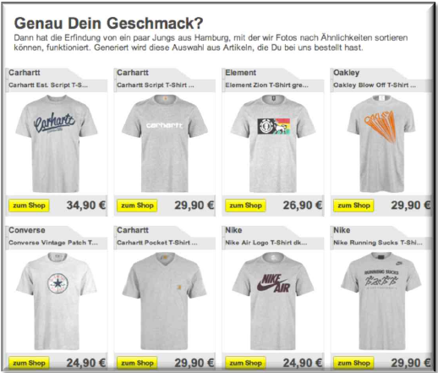
PICALIKE VISUAL MAIL
Integração com e-mail
Mailings legais (sem double-opt-in)
Contempla histórico de compras

Slide 62
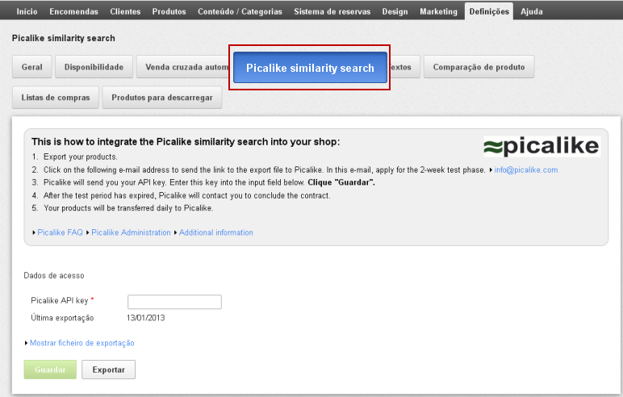

Slide 63
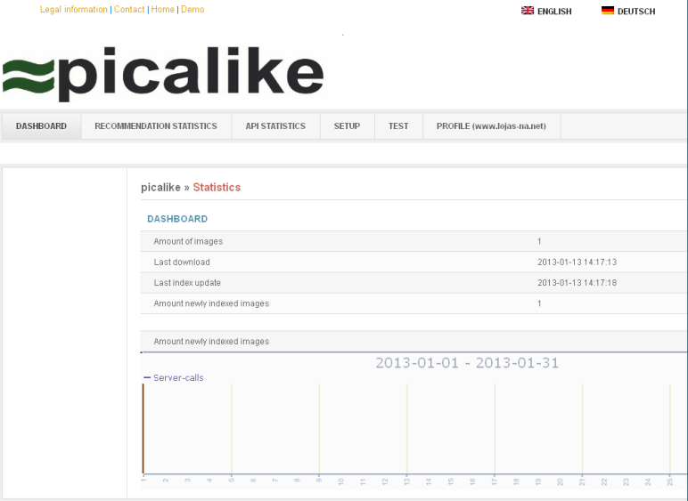

Slide 64
Definições
Pesquisa

Slide 65
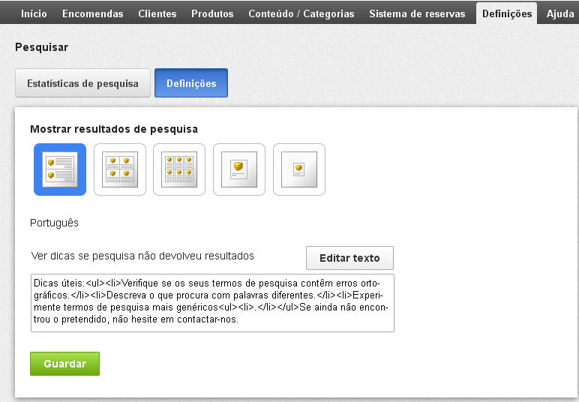

Slide 66
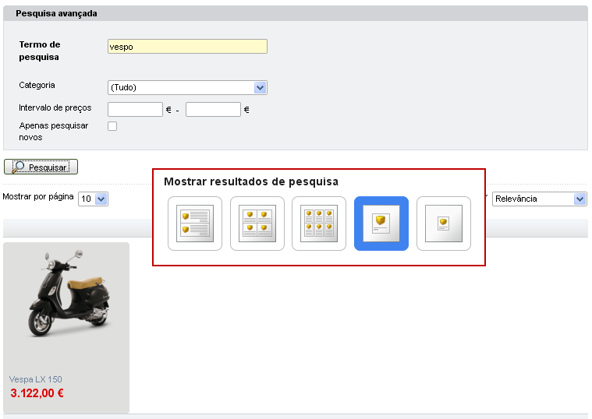

Slide 67
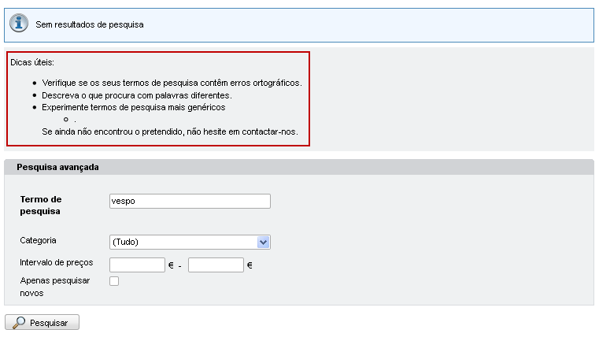

Slide 68
Definições
Carrinho de Compras

Slide 69
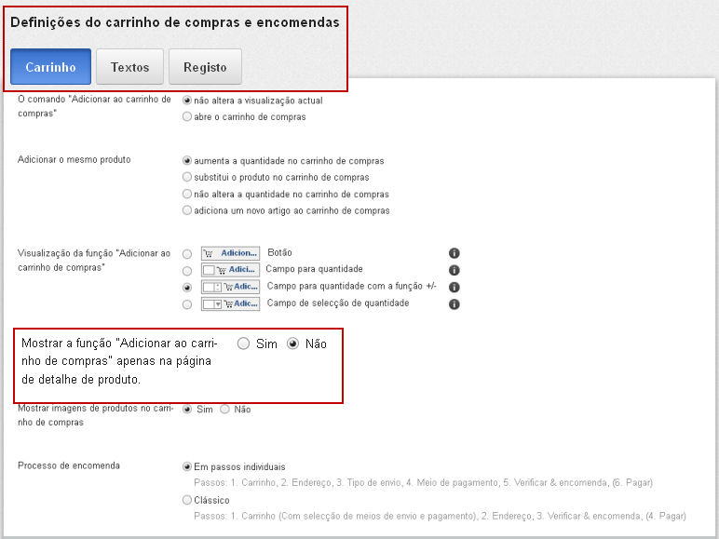

Slide 70
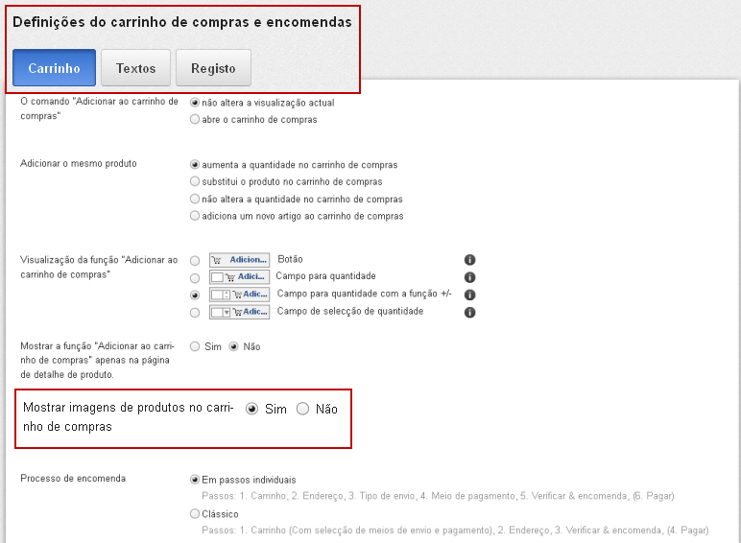

Slide 71
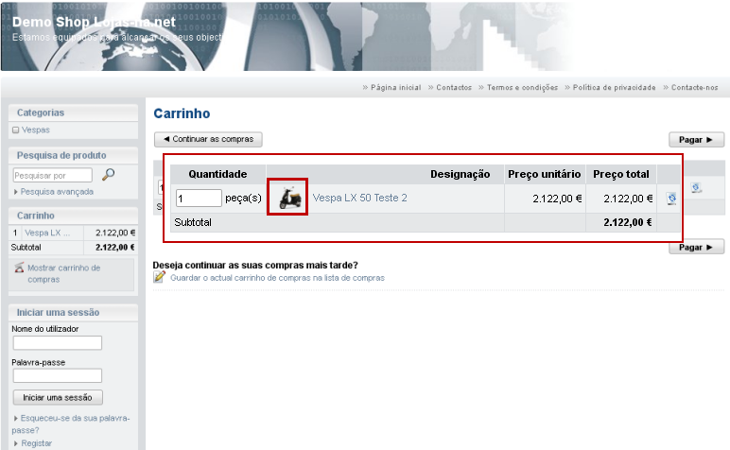

Slide 72
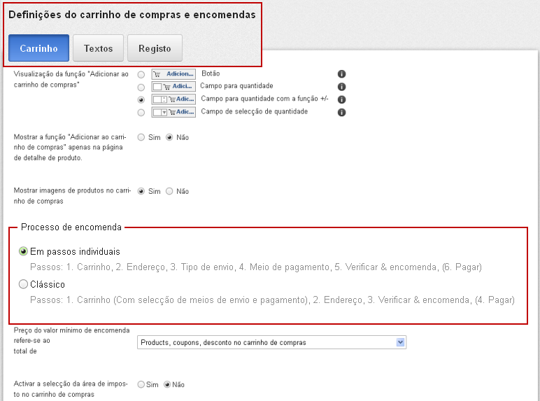

Slide 73
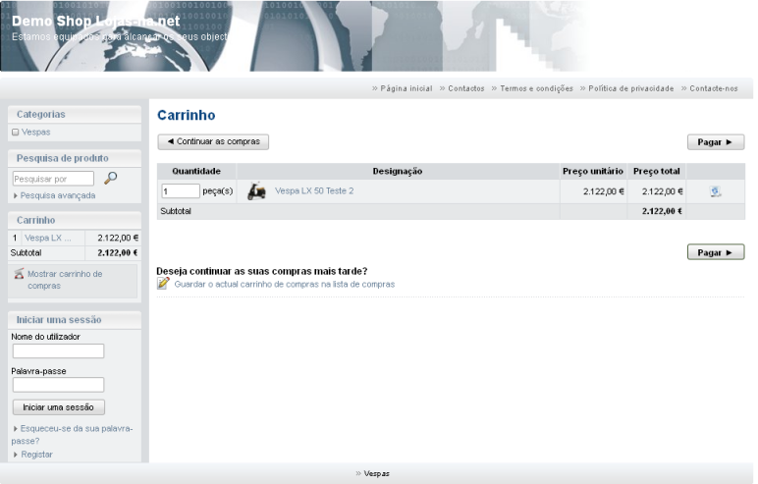

Slide 78
Encomendas
Selecção do Meio de Envio conforme País do Cliente
Exemplo:
Envio “Europa”
País “Alemanha”

Slide 81
SEO - Como aplicar as melhores práticas sem violar as regras do

Slide 82
SEO – O que mudou
+
Valor efetivo da empresa e do Web site
“Sinais sociais”
Questões técnicas
-
Optimização para palavras-chaves em concreto

Slide 83
SEO – O que deve evitar
Duplicar conteúdos
Empinar com palavras-chaves
“Páginas de Entrada” (doorways)
Páginas sem ligação ao sistema de navegação
Página que não fazem parte integral do Site
Links no Rodapé
Texto dos links sem qualidade

Slide 84
SEO – O que deve evitar (2)
Páginas de baixa qualidade
Apresentação fraca
Omissão de títulos (H1, H2, H3..)
Textos extensos
Tabelas para organizar textos
Conteúdos relevantes below fold Apenas visíveis com clicks (menus / tabs) ou scroll down
Problemas técnicos

Slide 85
SEO – O que deve evitar (3)
Escrita “pobre”
Vocabulário técnico ou desadequado
Texto pouco preciso
Textos demasiados extensos
Páginas em branco
Merry-Go-Around (Carrosel)
Links artificiais
Repetição excessiva de links
Ausência de links institucionais,
Links de portais conhecidos de venda de links

Slide 86
SEO – O que deve evitar (4)
Links múltiplos para a mesma página

Slide 87
Aposte numa estratégia
De conteúdos autênticos e relevantes para os seus Clientes
De Marketing Social
Para ganhar a confiança do Google

Slide 88
Mais informações
Obrigado pela atenção!
Andreas Huber ahuber@viamodul.pt TM: 936 810 645
Site / Mail www.viamdul.pt info@viamodul.pt

